Slide 1


ỦY BAN NHÂN DÂN QUẬN LONG BIÊN
TRƯỜNG MẦM NON TUỔI HOA
******
LÀM QUEN VĂN HỌC
Đề tài: Truyện “ Món quà của cô giáo”
Lớp : Mẫu giáo Bé C3
Giáo viên thực hiện: Trần Thị Thu Hương
Năm học: 2024-2025

Slide 2

Ổn định tổ chức
Cô cho trẻ hát: Cô và mẹ
https://youtu.be/rcYxJNj1a2o

Slide 3

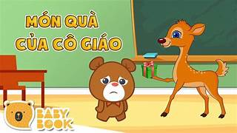
Lần 1: Cô kể diễn cảm câu chuyện:
Món qùa của cô giáo

Slide 4

Lần 2: Cô kể kết hợp tranh và đàm thoại nội dung câu chuyện

Slide 5
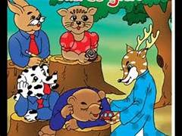

Slide 6
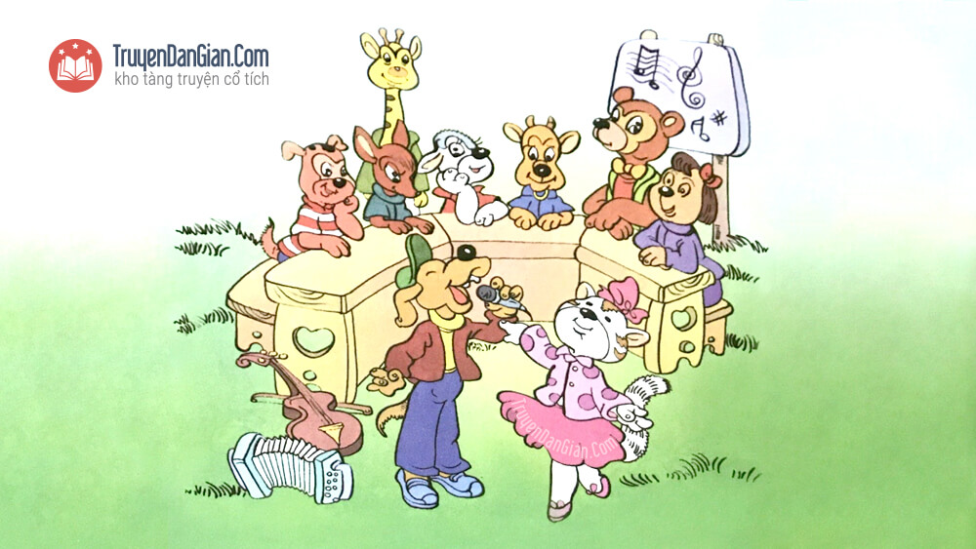

Slide 7
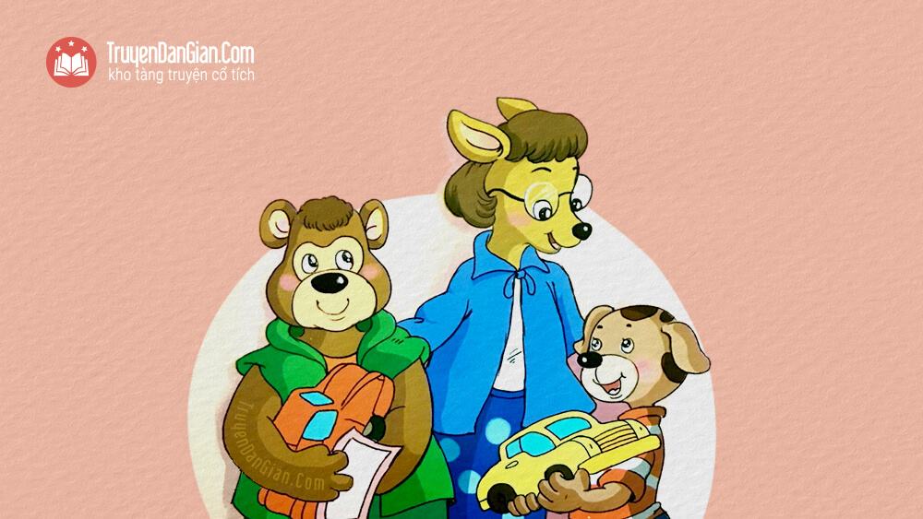

Slide 8

Đàm thoại nội dung câu chuyện

Slide 9

Đàm thoại:
Cô vừa kể câu chuyện gì cho các con nghe?
- Trong câu chuyện có những ai?

Slide 10
- Thứ 2 đầu tuần cô giáo Hươu Sao đã nói gì với các bạn mẫu giáo lớn nhỉ?
- Từ hôm nghe cô giáo nói các bạn trong lớp mẫu giáo như nào nhỉ?
- Đến thứ bảy các bạn lớp mẫu giáo lớn thấy thế nào ? Vì sao?

Slide 11

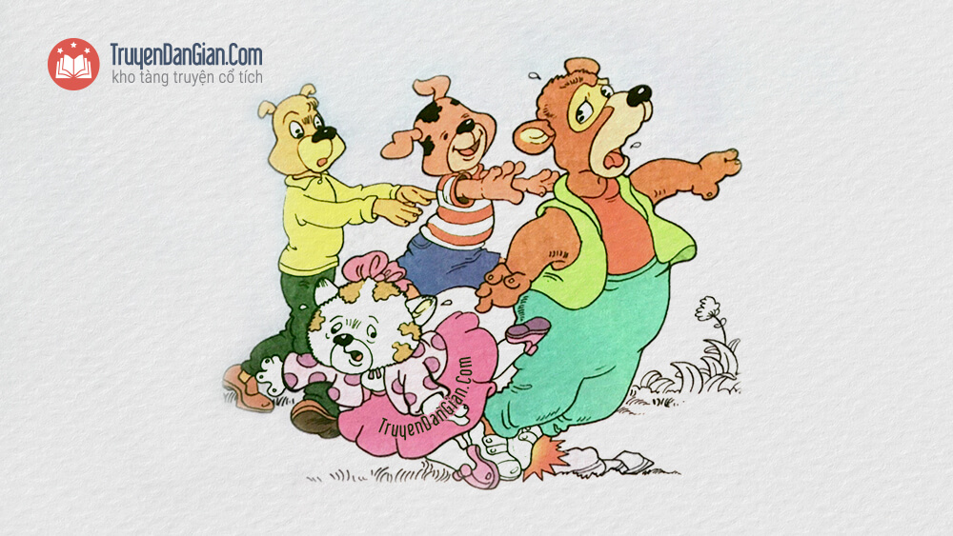
+Cún Đốm đã làm gì Gấu Xù? Gấu Xù bị làm sao nhỉ?
+ Đến lượt Gấu Xù lên nhận quà tì Gấu Xù như nào?Còn bạn Cún Đốm thì sao?

Slide 12

+ Bạn Gấu xù và Cún Đốm có nhận được quà của cô giáo không? Vì sao?
- Cô dục trẻ: Giáo dục trẻ phải biết xếp hàng không chen lấn. Khi có lỗi phải biết nhận lỗi vậy mới ngoan.

Slide 13

Lần 3: kể chuyện bằng rối

Slide 14


